Slide 1
PROYECTO FINAL

Slide 2
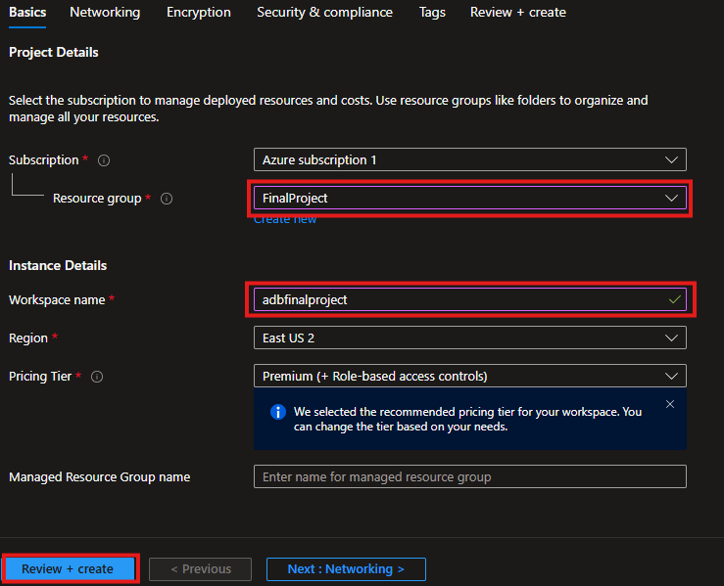
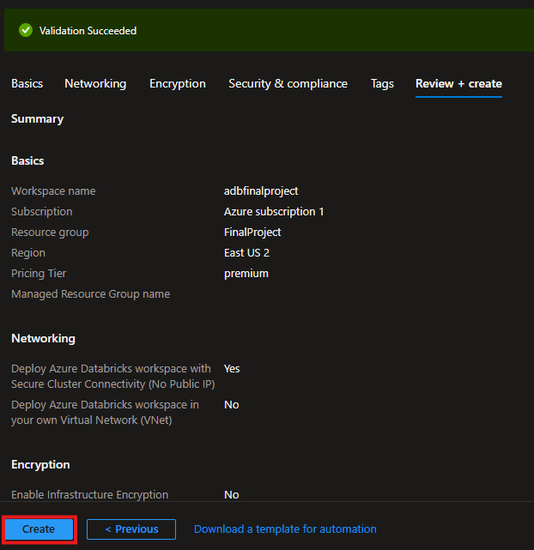
Creación de Azure Databricks

Slide 3
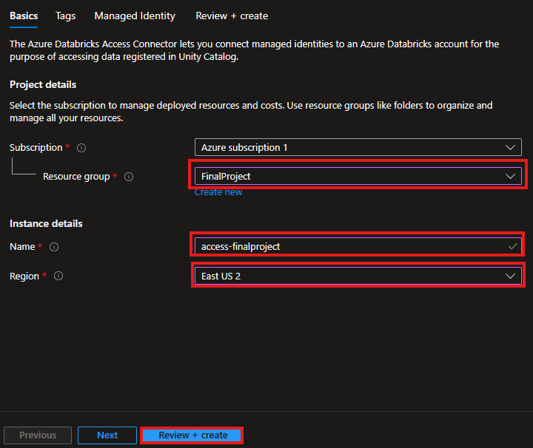
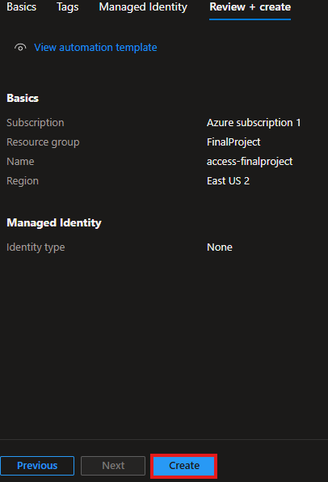
Creación de Access Conector for Azure Databricks

Slide 4
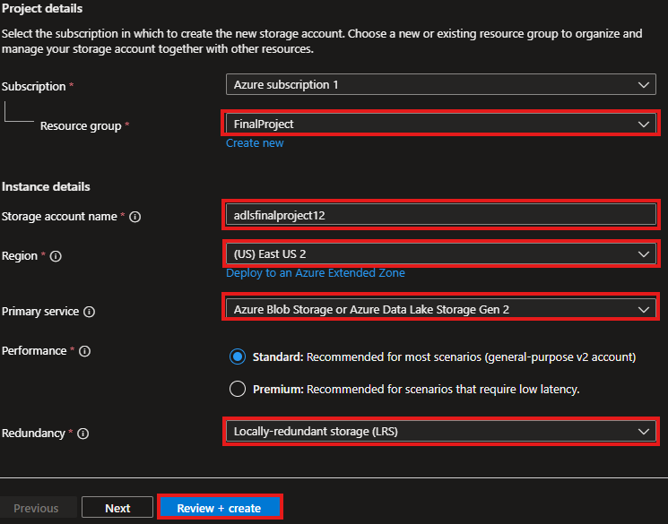
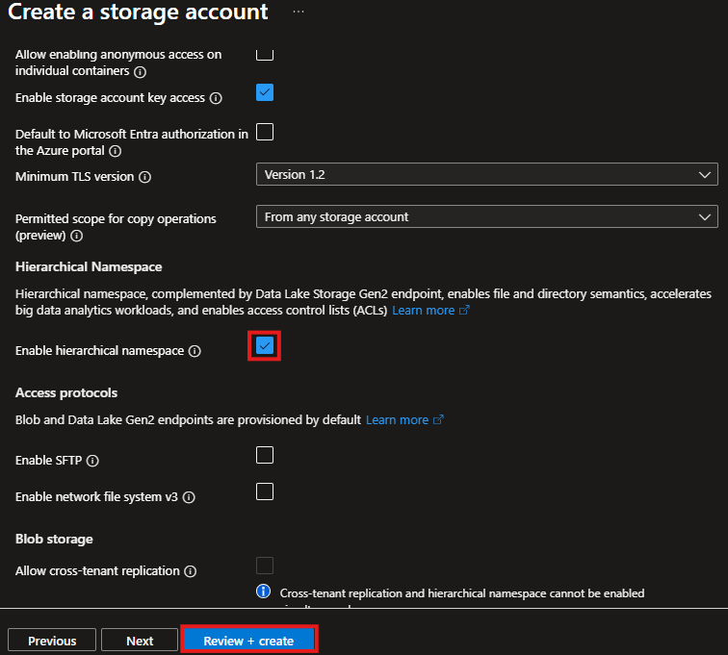
Creación de Storage Account

Slide 5
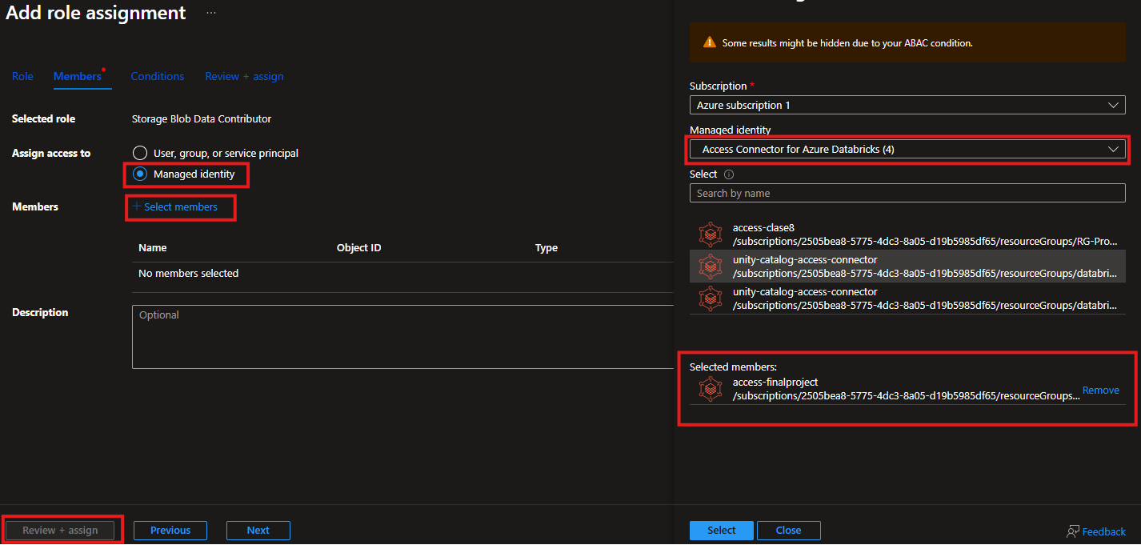
Rol de Data Contributor al ADLS

Slide 6
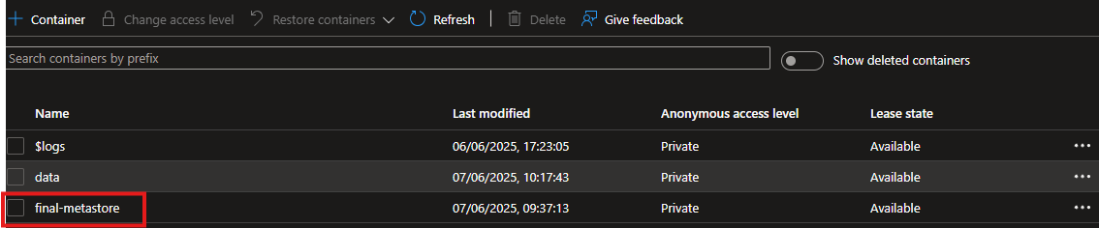
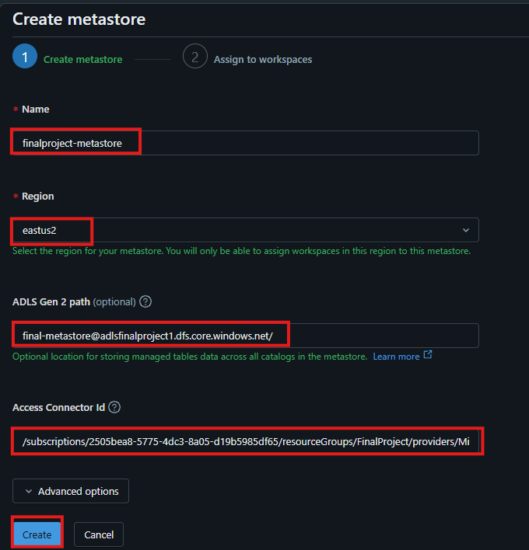
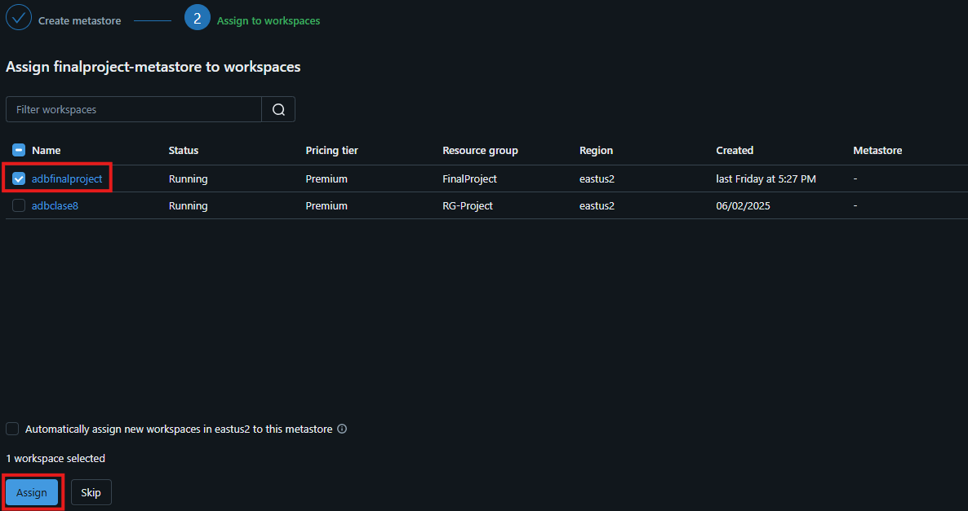
Creación del Metastore

Slide 7
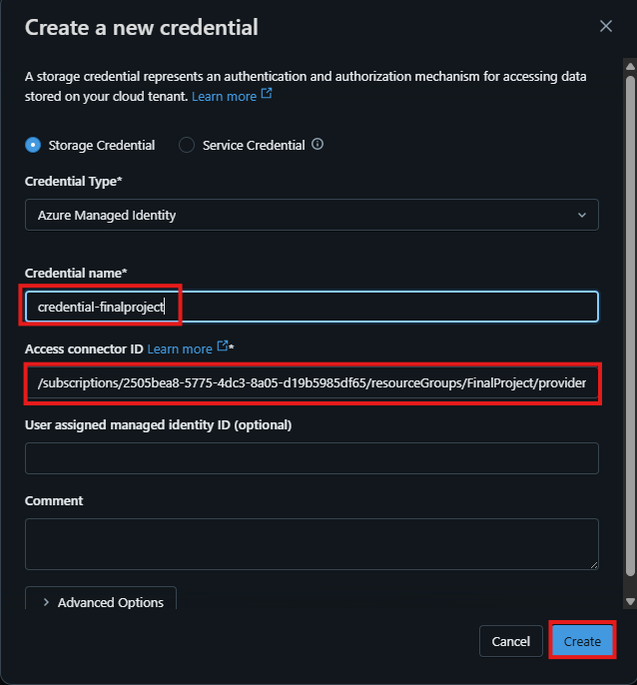
Creación de Storage Credential

Slide 8
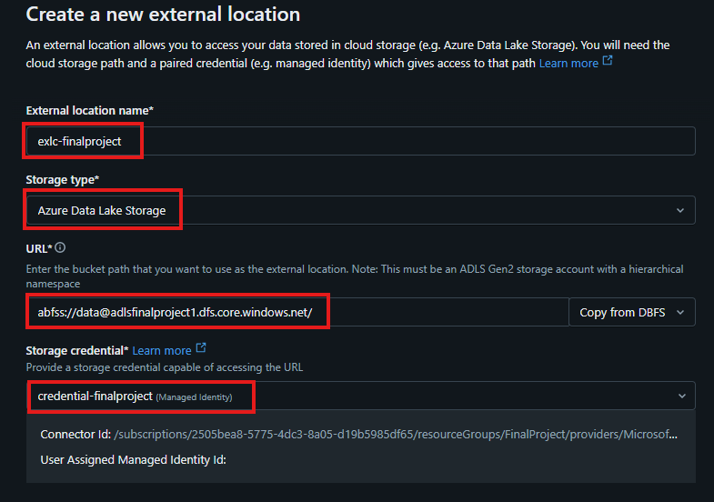
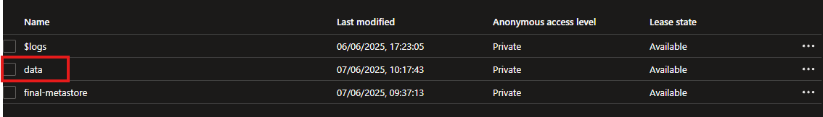
Creación de External Location

Slide 9
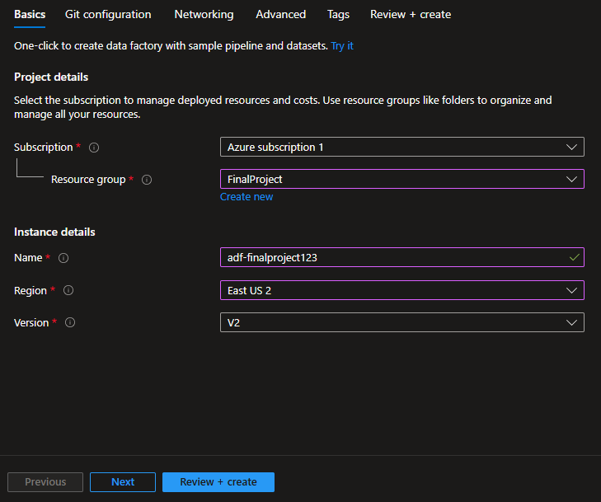
Creación de Data Factory

Slide 10
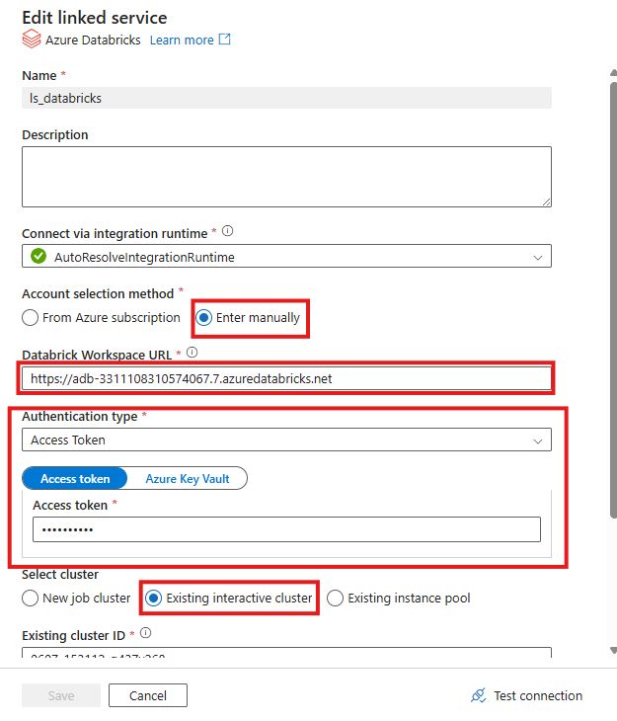
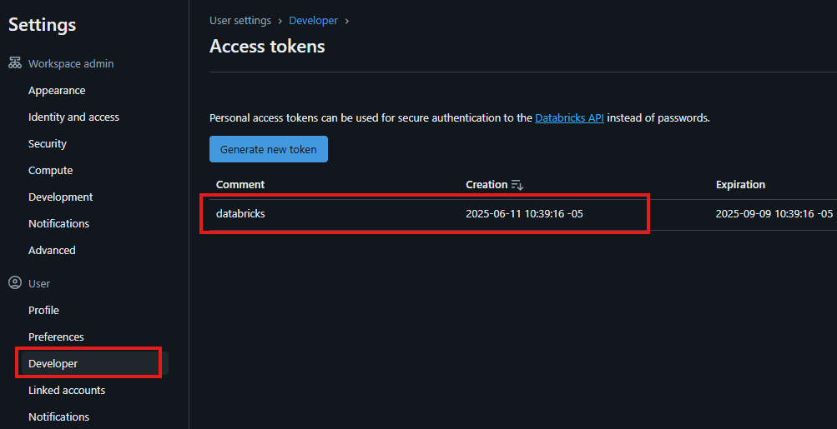
Linked Service para realizar la conexión entre Data Factory y Databricks

Slide 11
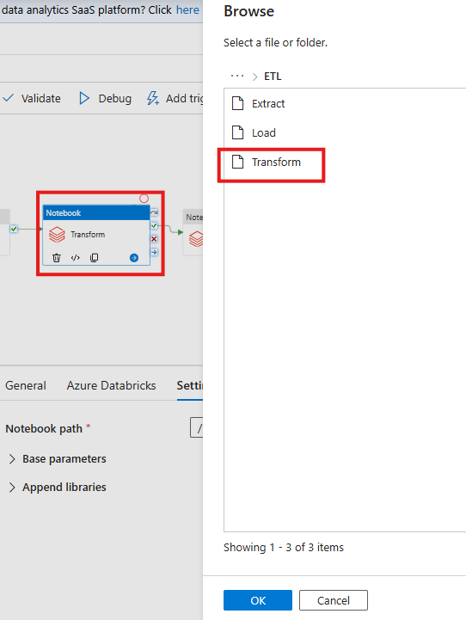
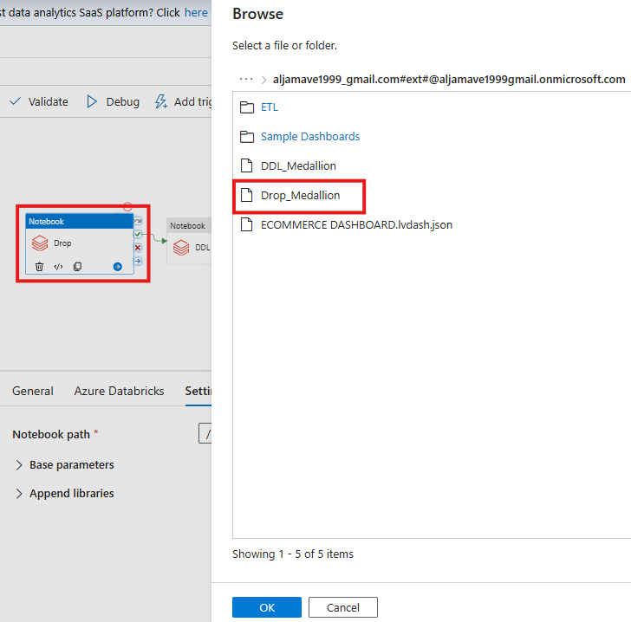

Slide 12
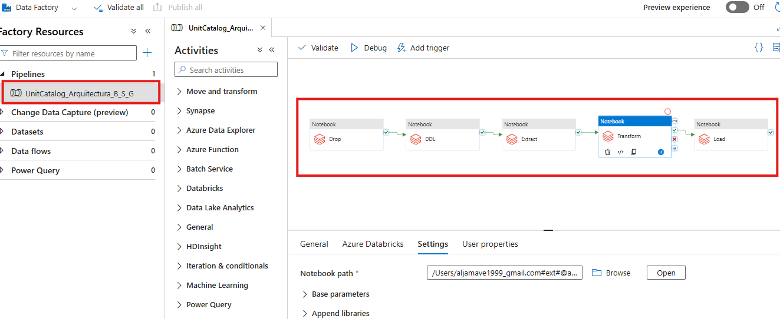
Pipeline que se va ejecutar para montar todo nuestro Unit Catalog y la arquitectura Medallion

Slide 13
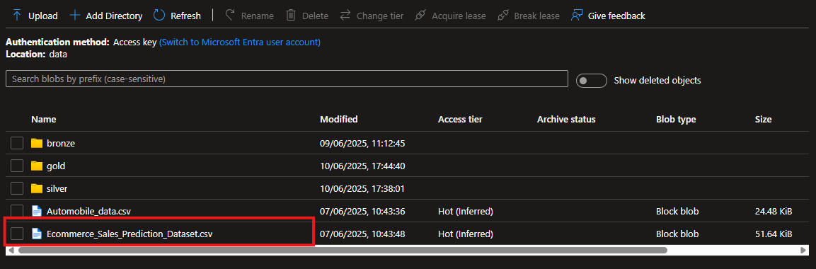
¿Qué data se va a usar ?
https://www.kaggle.com/datasets/nevildhinoja/e-commerce-sales-prediction-dataset

Slide 14
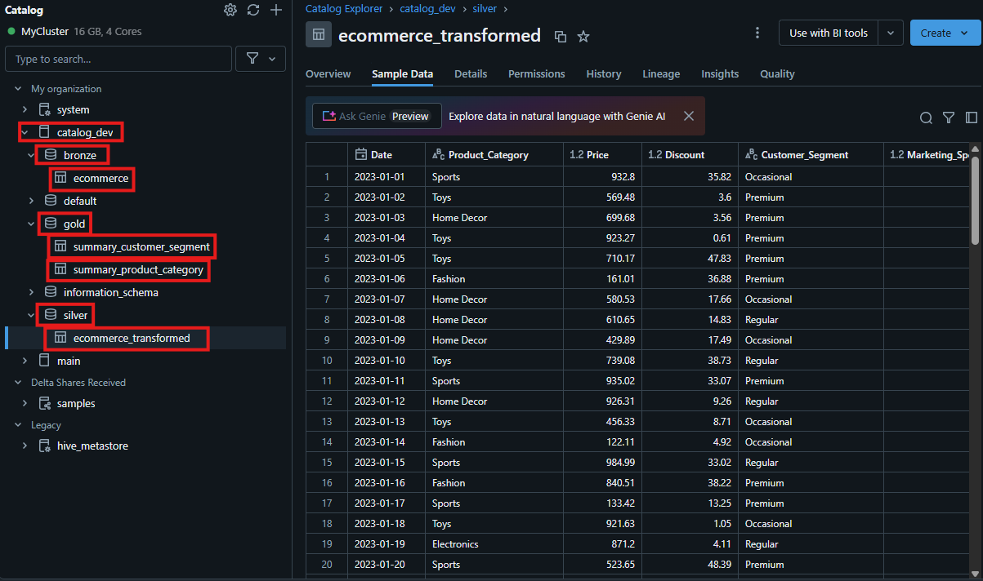
Catálogo, Esquemas y Tablas creadas después de ejecutar el Pipeline

Slide 15
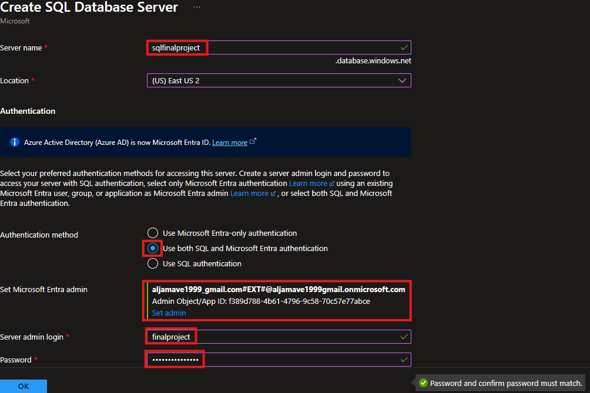
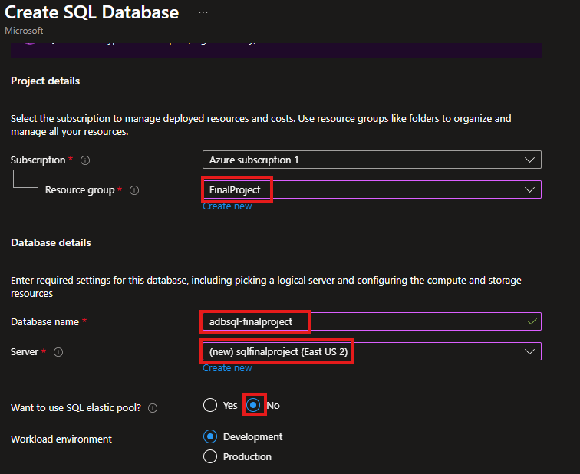
Creación de Azure SQL Database y Server

Slide 16
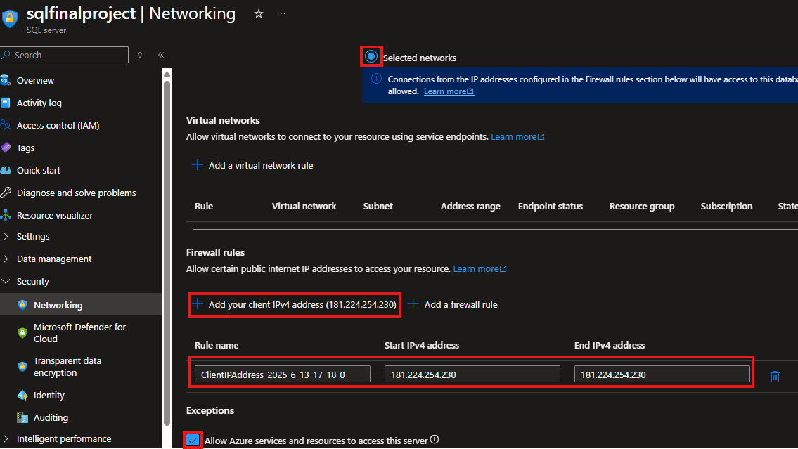
Habilitamos accesos al servidor creado

Slide 17
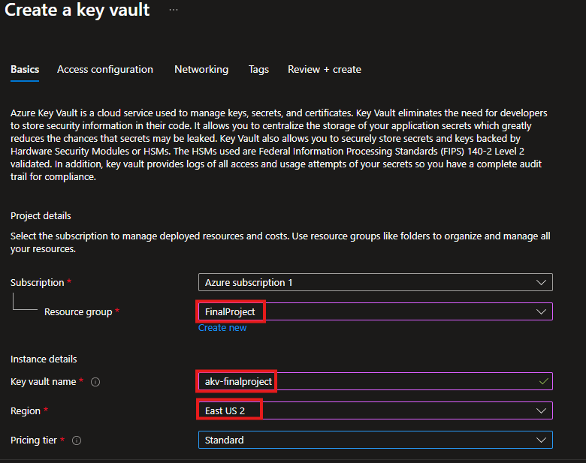
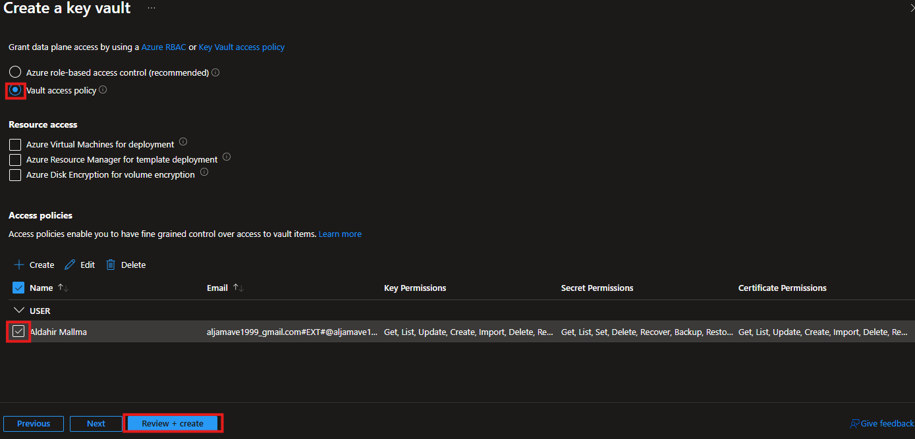
Creación de Azure Key Vault

Slide 18
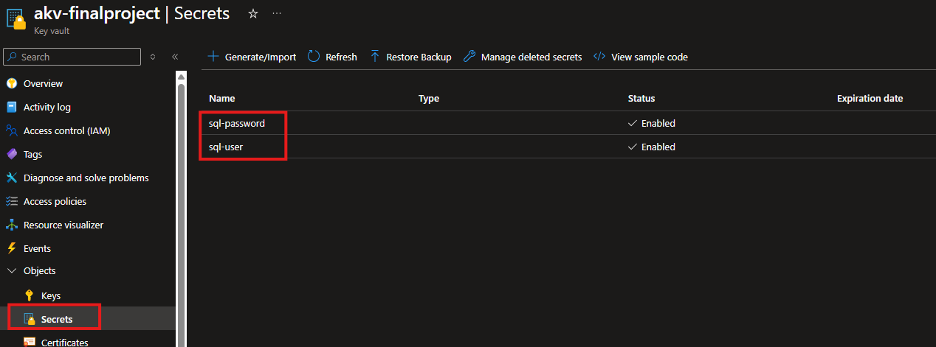
Creación de Secrets en Azure Key Vault

Slide 19
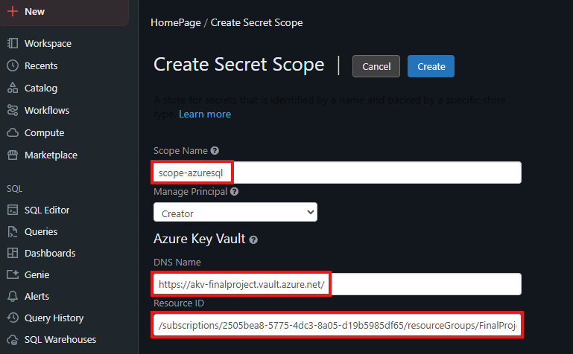
Creación de Scope en Databricks

Slide 20
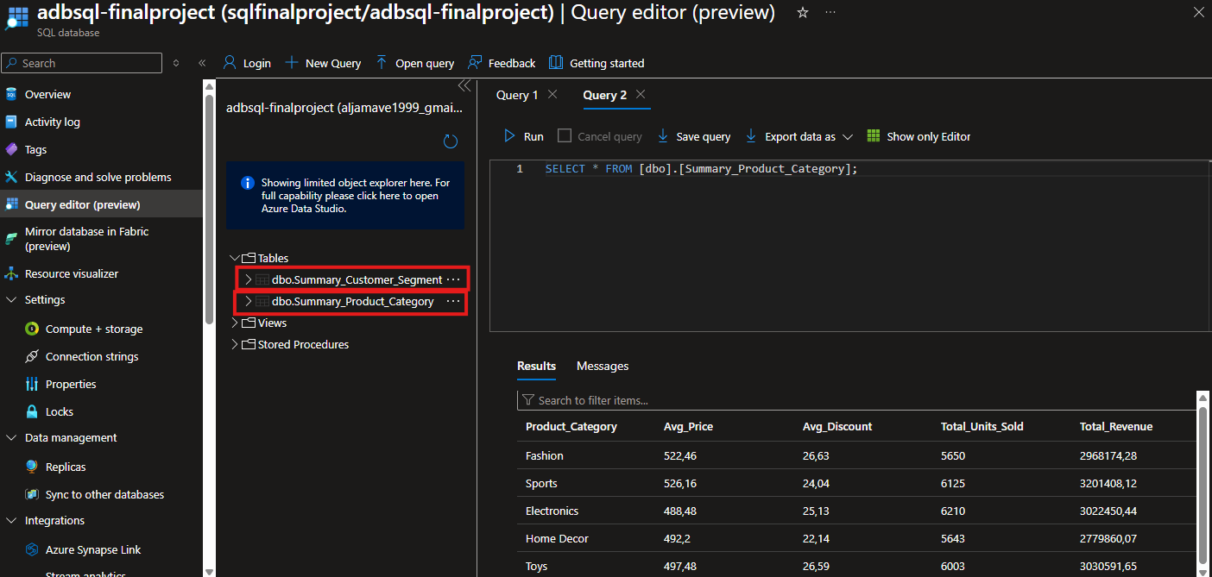
Escribimos las tablas de Golden en el Database creado usando el Notebook AzureSQL

Slide 21
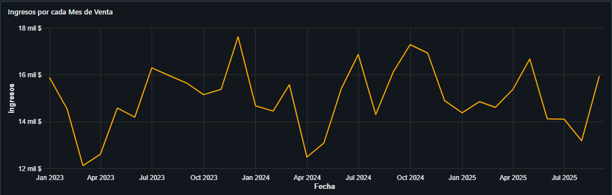
DASHBOARD
Vemos la tendencia de los Ingresos a lo largo del tiempo, se observa que en Diciembre de 2023 se obtuvo el mayor Ingreso.

Slide 22
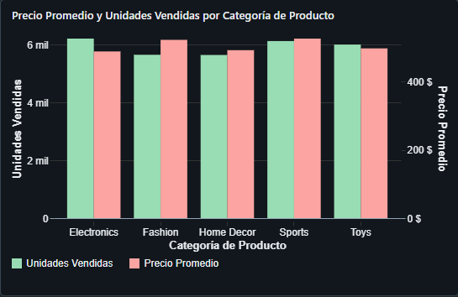
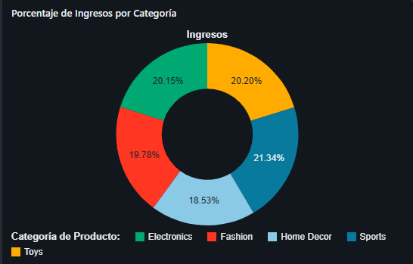
Comparamos las distintas categorías, productos Electrónicos son los que venden más, además de que la categoría de Fashion es la más cara
La categoría que más Ingresos genera es la de Sports, representando un 21.34% del total

Slide 23
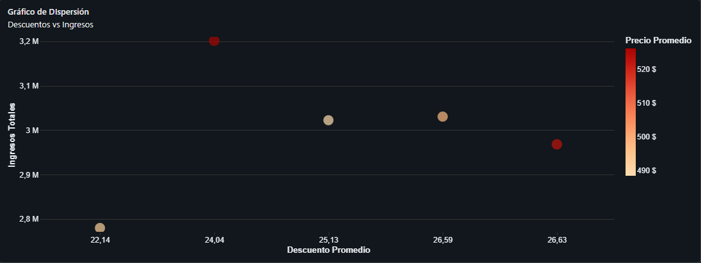
En este gráfico de dispersión podemos ver que mayores descuentos no producen más ingresos, el mayor ingreso se obtuvo con un decuento promedio de 24.04%

Slide 24
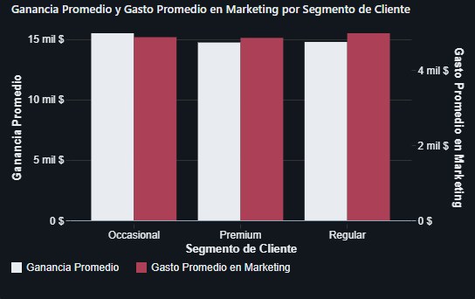
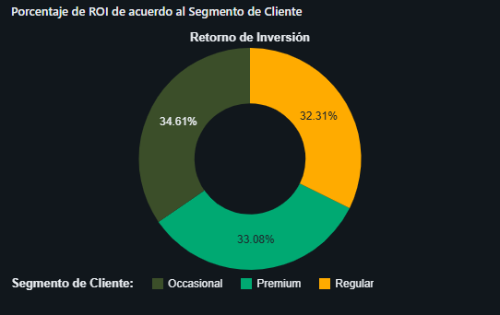
Comparamos las distintas categorías por segmento de Cliente, los clientes Ocasionales son los que generan mayores ganancias, a su vez se invierte mas en Marketing enfocado en los clientes Regulares.
Se obtiene mayor retorno de la Inversión por parte de los clientes Ocasionales

